Slide 1
Hur du bokar Utomhusplanen & Klubbis

Slide 2
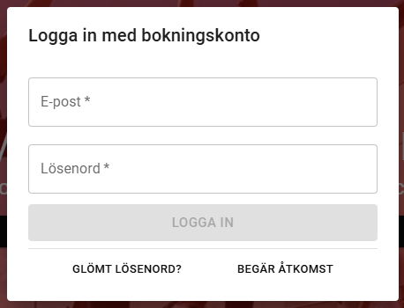
Bokningssidan hittar du på: https://bankerydsbasket.lagetsebokning.se/ Eller på klubbens startsida på laget.se
BEGÄR ÅTKOMST
Är det första gången du ska logga in så välj ”Begär åtkomst” och fyll i dina uppgifter, ett mail skickas till sidans admin, Johny och Emelie, admin behöver godkänna åtkomsten innan du kan boka.
INLOGGNING
Efter att begäran är godkänd kan du logga in och boka.

Slide 3
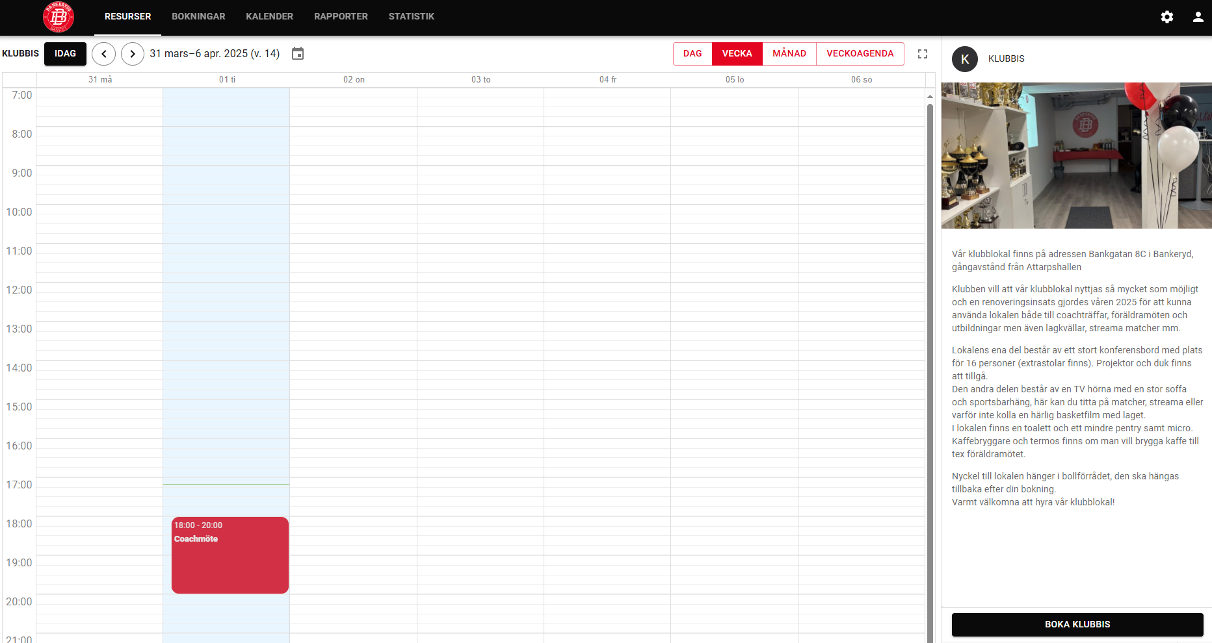
RESURSER
Klubbis och Utomhusplanen är klubbens resurser som kan bokas via bokningssidan.
Klicka på den resurs som du vill boka
En kalender vy öppnas nu upp där du kan se information om resursen samt om något ligger bokat.
Klicka på Boka Klubbis

Slide 4
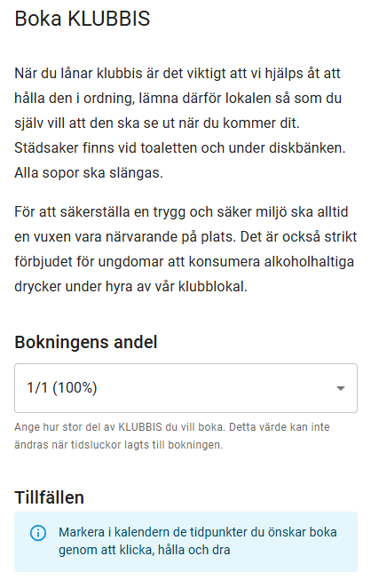
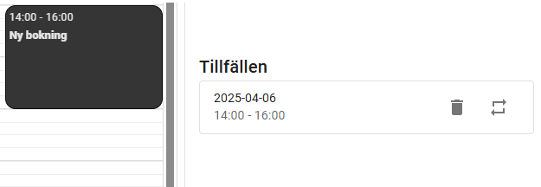
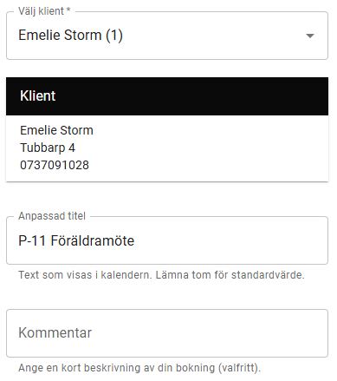
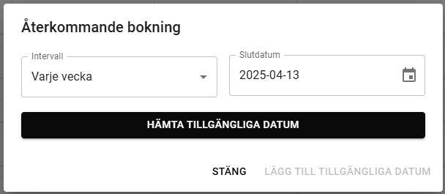
BOKA
En ny vy öppnas upp till höger om kalendern
Markera i kalendern den tidpunkt som du önskar boka.
Under Tillfällen kan du reglera tiden samt välja om det ska vara en återkommande tid.
3. Klicka på Nästa och fyll i uppgifterna, börja alltid Anpassad titel med vilket lag eller grupp det gäller, följt av aktivitet Kommentar är frivilligt att fylla i.
4. Skicka bokningen

